Slide 1
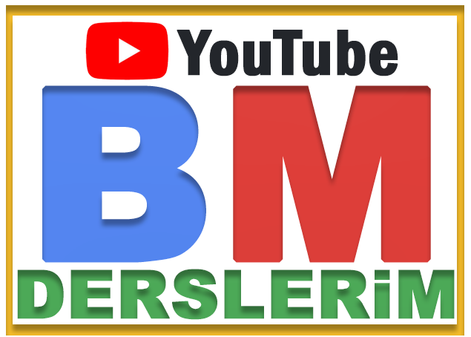
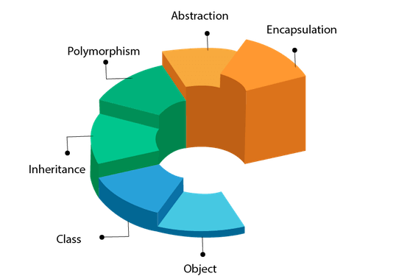

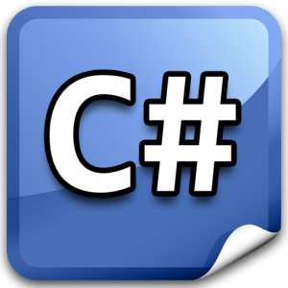
C#'da POLİMORFİZM
Nesneye Yönelik Programlama
www.youtube.com/BMderslerim
Hazırlayan : Engincan GÜLEK 2011404080
Tarih : 01/06/2022
Sürüm : v1
Ders Yürütücüsü : Doç. Dr. İsmail KIRBAŞ

Slide 2
İÇİNDEKİLER
Polimorfizm nedir?
Temel Sınıf Metodlarını Ezme(Override)
Virtual Nedir?
Film izle Örneği

Slide 3
Polimorfizm Nedir?
C# Polimorfizm, nesne yönelimli programlamayı oluşturan temel yapıtaşları arasında yer alan, "çok biçimlilik" olarak bilinen bir kavramdır.
Polimorfizmi basitçe anlatacak olursak, oluşan bir nesne yapısına baskı yapılarak farklı birer nesneler şeklinde davranmasını sağlayan bir yapı olarak açıklayabiliriz.
Bir temel sınıfın özellik ve metotlarını, temel sınıftan türetilen bir sınıfa aktardığımızda temel sınıfa ait metotları türemiş sınıf içerisinde de kullanabiliriz. Ancak her iki sınıfta da aynı metot bulunduğunda temel sınıftaki metot kullanılacak, türemiş sınıftaki metot ise kullanılmayacaktır. Temel sınıfa ait metotları türemiş sınıfta farklı biçimlerde kullanmak için "override" ve "virtual" niteleyicilerini kullanmak gereklidir.

Slide 4
Günlük hayatta çok biçimliliğe örnek gösterebilecek durumlarşunlardır:
.Tüm müzik aletleri için "çalmak" eylemi kullanılmasına rağmen, bir piyanonun bir çellodan farklı bir biçimde çalınıyor olması.
.Tüm araçlar için "sürmek" eylemi kullanılmasına rağmen, bir otomobilin kullanılışının bisiklet kullanımından farklı olması
.Tüm okulların "mezun olmak" koşullarına sahip olması fakat bir lise mezuniyeti ile bir üniversite mezuniyeti koşulları arasında farklılık olması.

Slide 5
Temel Sınıfın Metodlarını Ezme(override)
Oluşturmuş olduğumuz sınıf yapılarında kalıtım sayesinde üst sınıftan, alt sınıfa geçiş sağlayacak metot yapılarının aktarıldığı alt sınıf yapısına uygun bir şekilde gövdesinin değiştirilmesine ve kod satırlarının yeniden şekil almasına imkan sağlayan yapıya override denmektedir. Yukarıda verdiğimiz araç örneği üzerinden örneklemek gerekirse Otomobil, motosiklet ve bisiklet araçları temel olarak aynı amaca hizmet etseler bile çalışma mantıkları bakımından farklılıklar mevcuttur. Bu farklılıklar otomobilin hareket etmesi için kontağın çalıştırılması, vites atılması ve sırasıyla debriyaj ve gaza basılması gibi olayların gerçekleşmesi gerekirken bisiklet için ise sadece pedal çevirmekten ibarettir. Yani temel mantıkta aynı olarak gözüken hareket etme eylemi araçların her birinde farklılık göstermesi, başka gereksinimlere ihtiyaç duyması olayına override denir.

Slide 6
Virtual
Bir Virtual metot (ya da property), child sınıftaki aynı isme sahip bir metot tarafından başına overrride anahtar kelimesi eklenerek ezilmesine olanak sağlar.

Slide 7
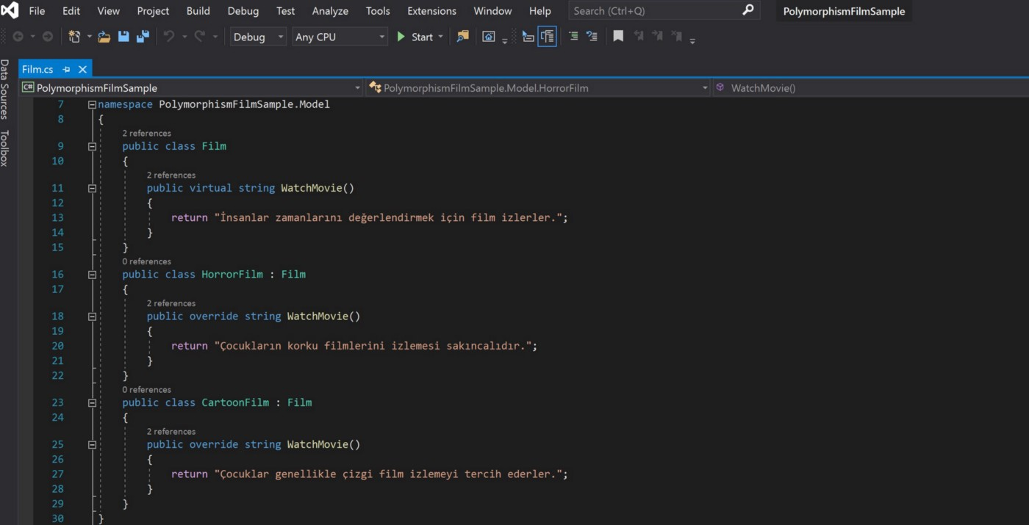
Film İzleme Örneği

Slide 8
Görsel'de Film , HorrorFilm ve CartoonFilm sınıfları yer almaktadır. Miras verme işleminden sonra, Film sınıfı içerisinde tanımlanan WatchMovie() metodu virtual olarak işaretlenir. Virtual olarak işaretlenen metotlar miras aldığı classlar da ezilebilir olur. WatchMovie() metodunu ezerek istediğimiz işlemleri yapabiliriz. Örnekteki kod çalıştırıldığında farklı classlar için WatchMovie() metodunu çağırdığımızda çağırdığımız class içerisindeki metot çalışacaktır. Örnekte WatchMovie() metodu, film türüne göre izleyici kitlesinin farklılık gösterdiğini belirtmek için oluşturulmuştur.

Slide 9
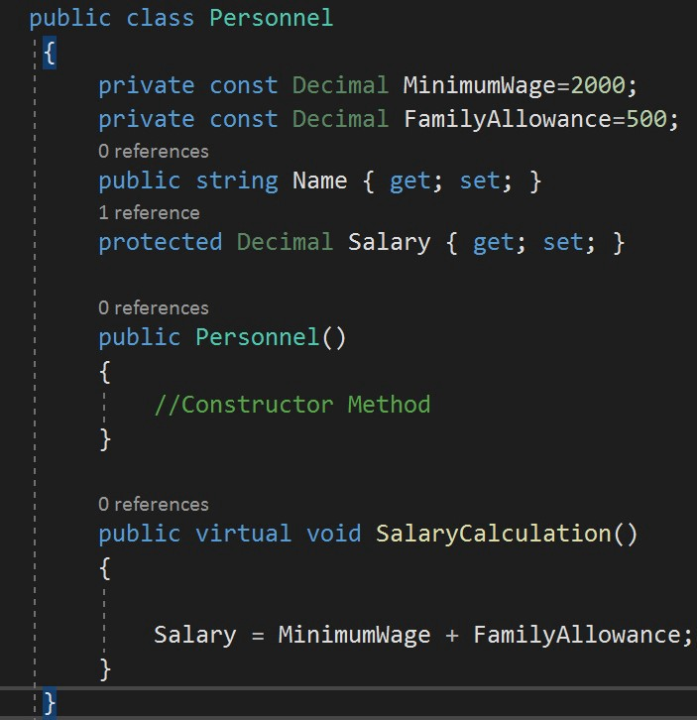
Maaş Hesaplama Örneği
Görsel1: Personel Sınıfı

Slide 10
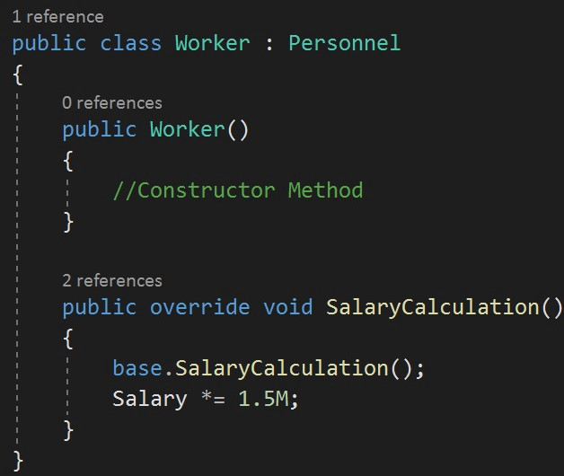
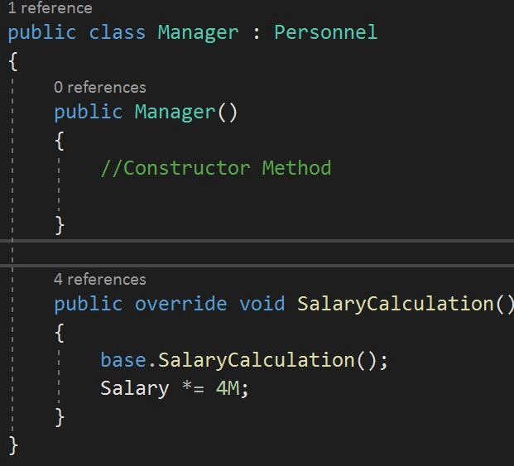
Görsel 2: Çalışan ve Yönetici Sınıfları

Slide 11
Görsel1'de temel sınıf (Personnel Class) yer almaktadır. Personel sınıfında SalaryCalculation() metodu hesaplama işlemi gerçekleştirmektedir. Görsel 4 de yer alan temel sınıftan türetilmiş sınıflarda (Worker Class, Manager Class) polymorphism sayesinde SalaryCalculation() metodu gövdesinde hesaplama işlemi çalışan ve yöneticiye göre değişiklik göstermektedir. Türetilmiş sınıflar, temel sınıfın metotlarına base anahtar sözcüğü ile erişebilir.

Slide 12
Sonuç
. C# da polimorfizm nedir öğrenmiş olduk.
.Override ve virtual nedir, ne için kullanılır öğrenmiş olduk.
.yapılan örneklerle C# ' da poimorfizm' uygulamış olduk.

Slide 13
Kaynakça
1-)https://emrecelen.com.tr/c-sharp-polymorphism-nedir/#:~:text=C%23%20Polymorphism%2C%20nesne%20yönelimli%20programlamanın,davranmasını%20sağlayan%20yapı%20olarak%20cevaplayabiliriz.
2-)https://medium.com/@dilanygt95/polymorphism-çok-biçimlilik-1de72ec7e0b2
3-)https://alkanfatih.com/c-polymorphism-cok-bicimlilik/

Slide 14
İlginiz için teşekkürler…
Nesneye Yönelik Programlama
www.youtube.com/BMderslerim
Hazırlayan : Engincan GÜLEK 2011404080 E-posta : engincan_3_@hotmail.com
Tarih : 01/06/2022
Ders Yürütücüsü : Doç. Dr. İsmail KIRBAŞ

